Slide 1
Main title
Sub title

Slide 2
Tabellen
Hallo | Wach
Wach2 | Hallo2

Slide 3
Übersicht Rechtsformen
Rechtsform | Jahres-abschluß | Steuer | Geschäfts-führung | Vertretung | Haftung Gesellschafter
Natürliche Person | EÜR (Bilanz) | AN, VV, GEW | Selbst | Selbst | unbeschränkt
GbR | EÜR (Bilanz) | VV, GEW | Alle gemeinsam | Alle gemeinsam | Unbeschränkt
KG | Bilanz (EÜR) | VV, GEW | phG | phG | phG: unbeschränkt Kommanditisten: beschränkt
GmbH | Bilanz | GEW | Geschäfts-führer | Geschäfts-führer | Beschränkt
GmbH & Co KG | Bilanz | GEW | Geschäfts-führer | Geschäfts-führer | Beschränkt
AG | Bilanz | GEW | Vorstand | Vorstand | Beschränkt
Legende
phG = persönlich haftender Gesellschafter, AN = unselbständige Arbeit, VV = Vermögensverwaltung, GEW = Gewerbliche Einkünfte, EÜR = Einnahmeüberschußrechnung

Slide 4
GbR (I)
Gesellschaft bürgerlichen Rechts (§ 705 BGB)
Vorteile
Einfach und geringe Kosten
Sehr weiter Gestaltungsspielraum bei der Satzung
Nachteile
Vertretung nicht gesetzlich geregelt
Persönliche Haftung aller Gesellschafter

Slide 5
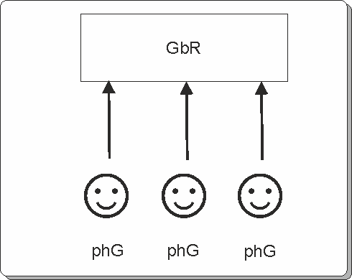
GbR (II)

Slide 6
Content 0.1
Apple
Banana
Cherry

Slide 7
Content 0.2
Apple
Banana
Cherry

Slide 8
Section 1
Section text

Slide 9
Content 1.1
Fruits
Apple
Banana
Cherry
Vegetables
Carrot
Pepper
Cauliflower

Slide 10
Content 1.2
Fruits
Apple
Banana
Cherry
Vegetables
Carrot
Pepper
Cauliflower

